Slide 1

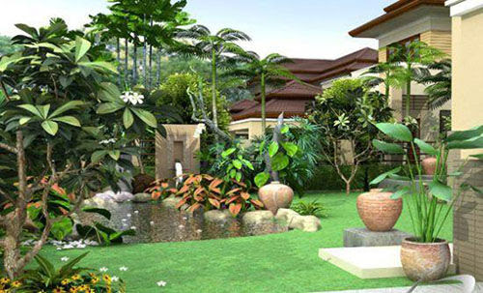
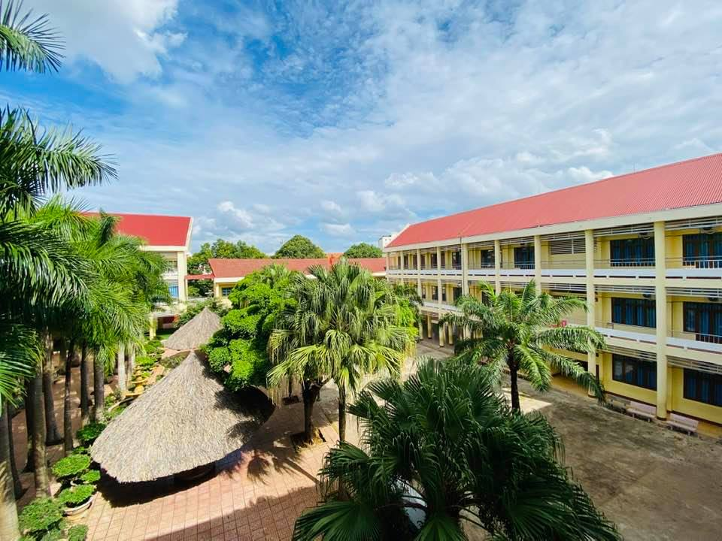
Bài 16: Thực vật sống ở đâu? (tiết 2)
Hoạt động thực hành
1. Nơi em đang sống có những cây gì? Chúng sống ở môi trường nào?

Slide 2
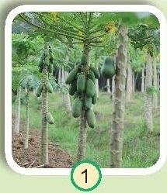
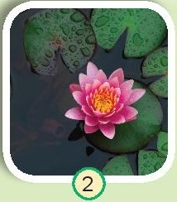
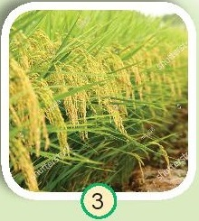
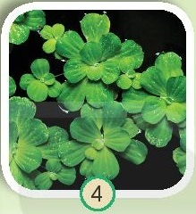
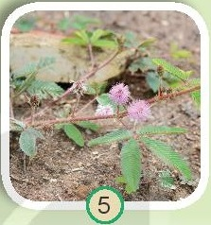
Hoạt động thực hành
2. Kể tên và nơi sống của cây trong mỗi thẻ hình dưới đây.
Cây đu đủ sống trên cạn
Cây hoa súng sống dưới nước
Cây lúa sống dưới nước
Cây bèo sống dưới nước
Cây xấu hổ sống trên cạn

Slide 3
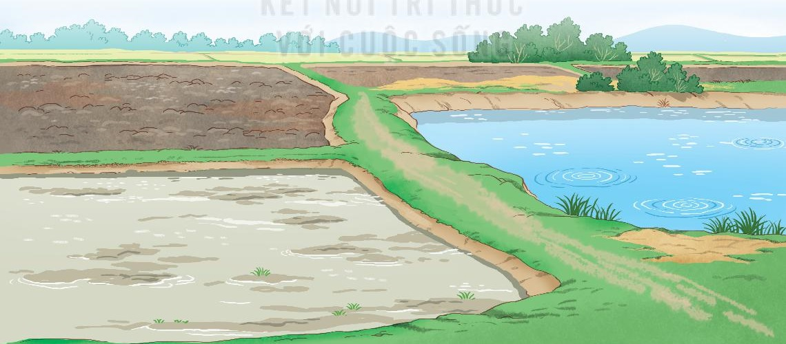
Hoạt động thực hành
3.Gắn các thẻ hình vào môi trường sống phù hợp trong bức tranh sau:

Slide 4

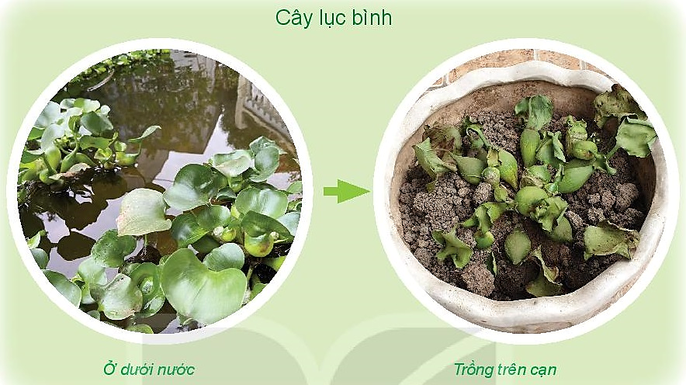
1. Quan sát hình dưới đây và giải thích vì sao cây lục bình sau khi đưa lên cạn một thời gian lại bị héo.
Hoạt động vận dụng
Vì cây bị thay đổi môi trường sống.

Slide 5
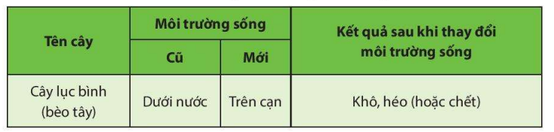
2. Điều gì sẽ xảy ra nếu môi trường sống của cây bị thay đổi?
Hoạt động vận dụng
Nếu môi trường sống của cây bị thay đổi thì cây có thể khô, héo hoặc chết.

Slide 6
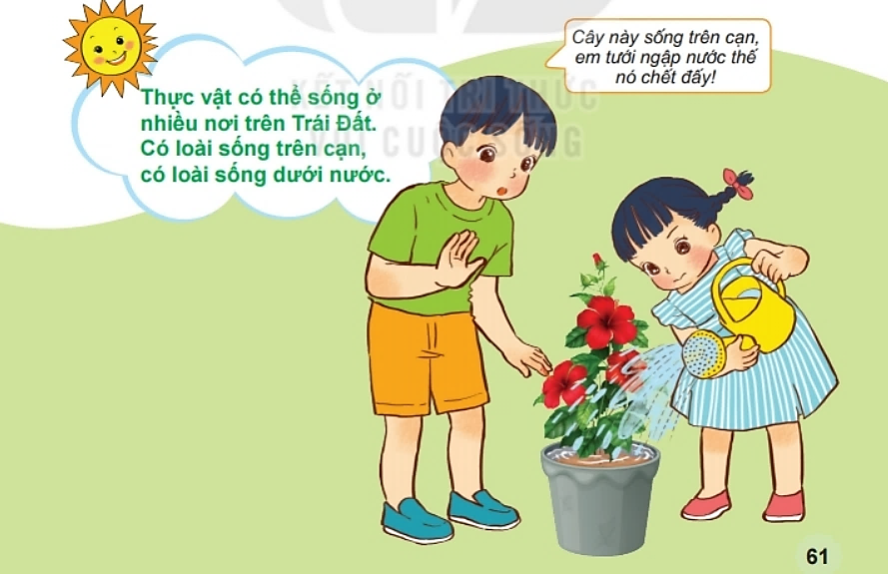
Tổng kết

